Slide 1
  Лекція 9
  Пристрої задавання, порівняння та засоби відображення інформації
ПЛАН
Пристрої задавання систем автоматики
Аналогово - цифрові перетворювачі
Цифро-аналоговий перетворювач
Підсилювачі

Slide 2
    Пристрої задавання систем автоматики призначені для установки заданого значення керованої величини або потрібного закону її зміни.
Пристрої порівняння систем автоматики порівнюють фактичне значення керованої величини з заданим значенням і при їх розбіжності видає первинний сигнал в систему керування з метою усунення величини розбіжності. Пристрої задавання, порівняння на схемах зображують сумісно. Пристрої порівняння в залежності від фізичної природи датчика та сигналу, що задає керування поділяються на :
механічні (важелі, диференціали);
електричні (мостові, схеми на магнітних підсилювачах, схеми на напівпровідниковій основі);
електромеханічні (сельсини, електромагнітні пристрої);
гідравлічні та пневматичні (діафрагми, дроселі, струменеві трубки).
Порівнюючі та задаючі пристрої за видом сигналу, що виробляється, поділяються на:
аналогові (безперервні та дискретні);
цифрові.
При аналоговому безперервному сигналі задане значення встановлюється вручну або від програмного пристрою.
При застосуванні дискретного порівняння використовують два принципи:
-за абсолютним значенням (порівнюється діюче значення гармонійної або постійної величини);
- за фазою (для гармонійної величини одної частоти).
Аналогові та цифрові порівнюючі та задаючі пристрої використовують в обчислювальних пристроях систем автоматики.

Slide 3
    2. Аналогово - цифрові перетворювачі
В більшості систем керування інформація від датчиків поступає в аналоговій формі. Для її обробки застосовують цифрові обчислюючи пристрої. Аналогово-цифрові перетворювачі виконують перетворення вхідної напруги або струму в двійковий або в двійково - десятковий код паралельного або послідовного виду.
Заміна безперервної величини, що вимірюється, низкою її миттєвих значень через певні проміжки часу Δt називається квантуванням за часом. Інтервал Δt називається кроком квантування, а частота перетворення f=1/Δt – частотою квантування. При цьому крок квантування поділяється на дві частини: в першій – аналогова величина перетворюється в цифрову, в другій – записується в регістр та зчитується з регістру, де проходить обробка інформації про вхідну величину, результат якої – дія на об’єкт керування.

Slide 4
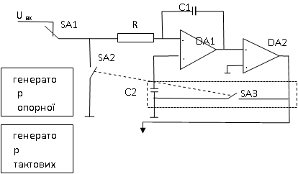
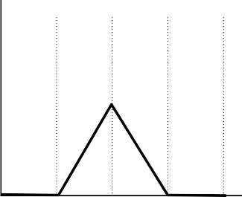
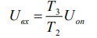
Найбільш поширеними способами аналогово-цифровогоперетворення є:
а) з інтегруванням:
1
2
3
4
T₁ T₂ T₃ T₄
пристрій керування |  | лічильник імпульсів
Робочий цикл має три періоди:
корекція нуля – SA2 замикається на корпус – утворюється петля зворотного зв’язку і інформація про похибку запам’ятовується на С2;
інтегрування вхідного сигналу та одночасний відлік деякого постійного числа тактових імпульсів. В кінці періоду на інтеграторі DA1 виникає напруга, що пропорційна значенню вхідного сигналу;

Slide 5
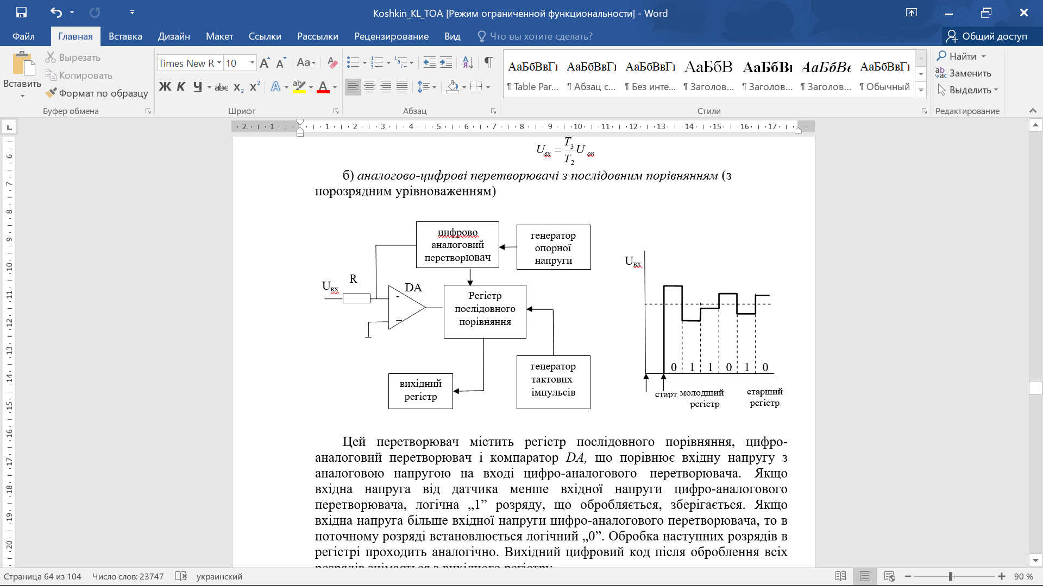
Цей перетворювач містить регістр послідовного порівняння, цифро- аналоговий перетворювач і компаратор DA, що порівнює вхідну напругу з аналоговою напругою на вході цифро-аналогового перетворювача. Якщо вхідна напруга від датчика менше вхідної напруги цифро-аналогового перетворювача, логічна „1” розряду, що обробляється, зберігається. Якщо вхідна напруга більше вхідної напруги цифро-аналогового перетворювача, то в поточному розряді встановлюється логічний „0”. Обробка наступних розрядів в регістрі проходить аналогічно. Вихідний цифровий код після оброблення всіх розрядів знімається з вихідного регістру.

Slide 6
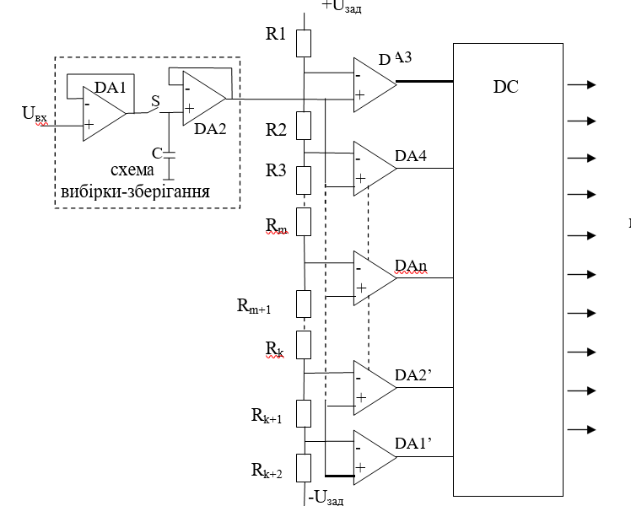
в) аналого-цифровий перетворювач паралельного типу
Вхідний аналоговий сигнал U_{вх} перед початком перетворенням запам’ятовується схемою вибірки-зберігання. Конденсатор С ключем S під’єднується до вхідного сигналу в період вибірки та вимикається при зберіганні. Завдяки майже миттєвого часового квантування (виборці) вхідного сигналу досягається швидкодія аналогово-цифрового перетворювача. Аналогова величина на виході схеми вибірки-зберігання U₀ , порівнюється
компараторами з сигналами від еталонних резистор них подільників. Спрацьовує молодший компаратор, сигнал подається на дешифратор DC і перетворюється в двійковий вихідний код.
Застосування того чи іншого типу аналогово-цифрового перетворювача обумовлене поставленою задачею.

Slide 7
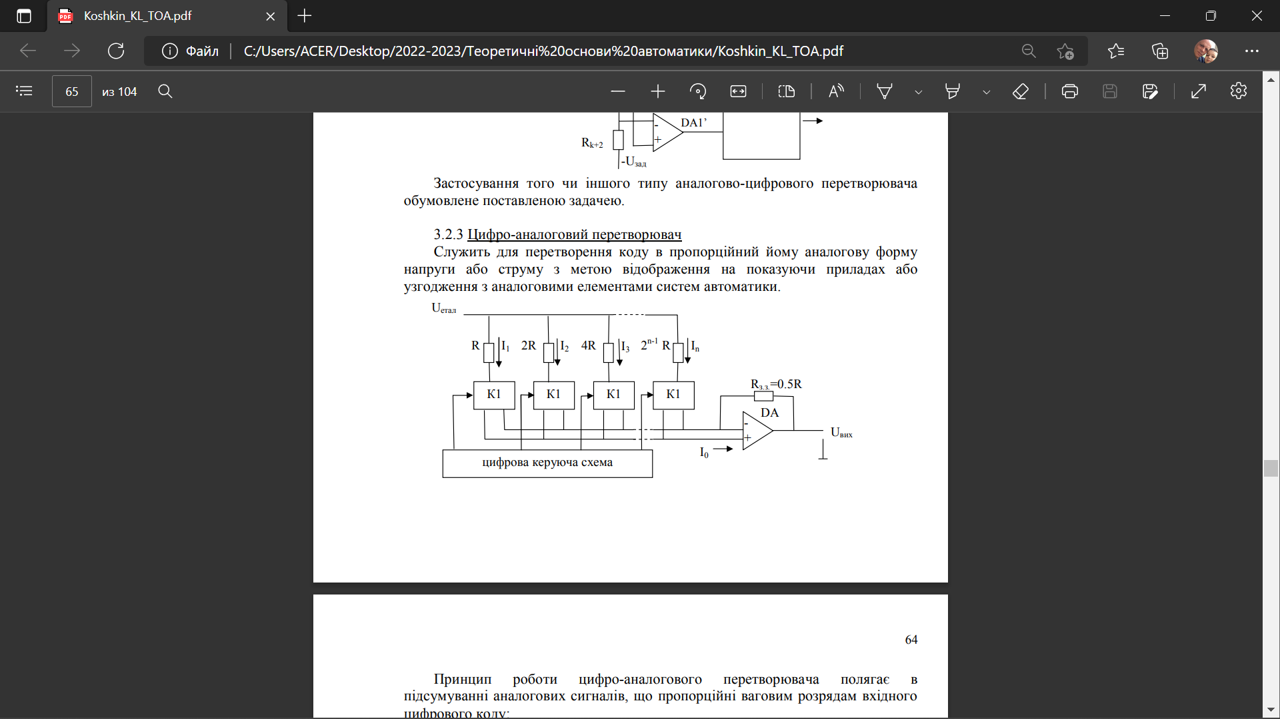
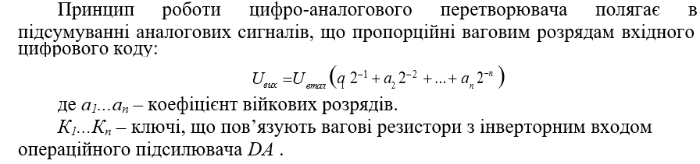
3. Цифро-аналоговий перетворювач
Служить для перетворення коду в пропорційний йому аналогову форму напруги або струму з метою відображення на показуючи приладах або узгодження з аналоговими елементами систем автоматики.

Slide 8
4. Засоби відображення інформації
Відображення вхідної та вихідної інформації впливає на продуктивність оператора. Всі пристрої відображення інформації використовуються для:
індикації та візуалізації;
Документування (алфавітно-цифрові друкуючі пристрої, графокреслярі).
1.Пристрої індикації – забезпечують оперативне відображення інформації.
Розрізнюють індикатори:
електромеханічні;
з лампами розжарювання;
на газорозрядних лампах;
люмінесцентні;
електронні.
а) електромеханічні:
лічильники імпульсів (реверсивні, нереверсивні) – мають цифровий барабан. (Швидкохідність 2...20 імпульсів на секунду. Інерційні)
цифрові індикатори на крокових двигунах.

Slide 9
б) з лампами розжарювання:
позиційні цифрові індикатори;
проекційні цифрові індикатори;
цифро синтезуючі індикатори ( в вигляді мозаїчної сітки із мініатюрних лампочок у вигляді точок, полосок ).
в) на газорозрядних лампах цифрові індикатори виконують у вигляді декади цифр торцьового або бокового розташування (декатрони).
г) люмінесцентні – мозаїчна сітка виконана з окремих сегментів вкритих люмінофором.
д) електронні:
рідиннокристалічні (кристали стають не прозорими під дією прикладеної напруги. Мають низьке енергоспоживання, але малий строк служби, вузький діапазон робочих температур, низьку швидкодію, обмежену область застосування);
світло діоди ( низька напруга живлення, добра контрастність, використання різних кольорів, великий кут спостерігання, строк служби, велика швидкодія, можливість інтеграції з дешифраторами. Недолік: відносне велике споживання струму 3...30 мА).
Строк служби 10⁶ годин.
За технологією виробництва розрізнюють:
гібридні (нанесення напівпровідника на ізоляційну основу);
монолітні (отримані з монокристалу напівпровідника).
Способи формування знаків:
сегментний (7 або 14 окремих сегментів);
мозаїчний.

Slide 10
2. Пристрої документування
Поділяються:
електромеханічні;
не механічні.
За способом виводу кодових сигналів розрізнюють пристрої
послідовної дії ( код поступає послідовно і знаки друкуються послідовно);
паралельної дії (подається паралельний код і знаки всіх розрядів друкуються зразу цілою строчкою після отримання повного результату вимірювання).
Друкування може бути літерне, матричне.
Не механічні – використовуються методи зміни стану речовини основного та проміжного носія (ксерографія, електрографія, електротермія, електрохімія, фотографія і ін.)

